Slide 1
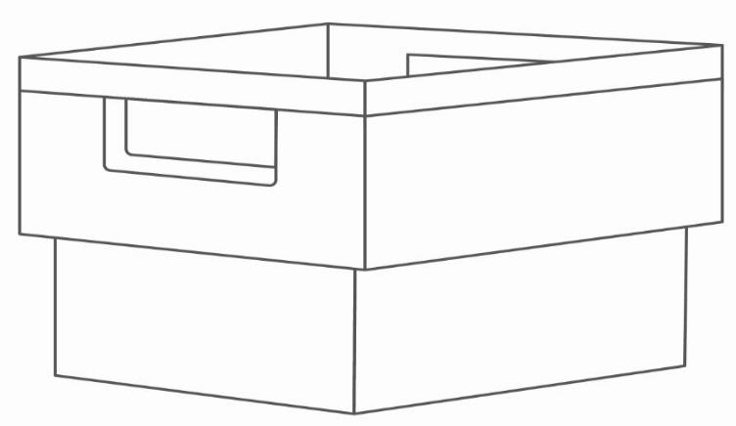
CityMails packinstruktion för brevvaror

Slide 2
Brevvaror
Minst 1stycken försändelser per inlämning, där samtliga försändelser kan ha olika format och vara utan inbördes postnummersortering.
Utdelning sker normalt inom fyra dagar.
Sändning: >100st försändelser.
Enstaka: 1-99st försändelser. Antal försändelser ska anges i resp. viktintervall vid bokning.

Slide 3
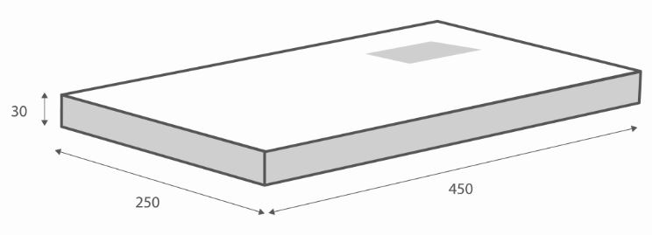
Format, porto och avsändare
CityMail Sweden AB åtar sig endast att distribuera korrekt adresserade försändelser* som är inom angivna måttgränser.
Maxmått: 30 x 250 x 450 mm.
Maxvikt: 2kg.
*Med korrekt adresserade försändelser avses korrekt
namn, gatuadress, postnummer samt postort.
Försändelserna ska vara märkta med:
Sverige Port Payé, Sverige Porto Betalt eller av CityMail godkänd annan märkning.
Tydlig avsändare kan avläsas (avsändarnamn och adress).
Svensk returadress.

Slide 4
Packning
Val av lastbärare ska ske samråd med CityMail.
Lastbärare ska vara märkt med kund, godsavsändare samt med texten ”Brevvaror”.
En lastbärare får inte innehålla olika tjänster.
Allt gods måste säkras innan transport!

Slide 5
Bokning och fäljesedlar
Bokning skickas via CityMails Partnerwebb: https://partner.citymail.se/
Volym:
< 5 000 försändelser skall bokas senast kl 12.00 på inleveransdagen
≥ 5 001 försändelser skall bokas senast kl 17.00 vardagen före inleveransdagen
Följesedlar skickas via CityMails Partnerwebb: https://partner.citymail.se/
Följesedel skall skickas elektroniskt via Partnerwebben senast när godset lämnar kund eller av kund vald paketproducent samt medfölja godset.
Saknar ni inloggningsuppgifter till CityMails Partnerwebb?
Vänligen skicka ett mail till nedanstående adress så ordnar vi det.
produktionsspecialist.sthlm@citymail.se

Slide 6
Inhämtning och transportbokning
Inom Sverige tillhandahåller CityMail hämtningar av brevvaror från kund till CityMails närmsta inlämningsställe.
Detta ska då ske enligt separata överenskommelser mellan CityMail och kund.
Tidpunkt för hämtning kan variera och är beroende av var kund/paketproducent är lokaliserad.
Godset skall dock vara på någon av CityMails terminaler senast kl 17.00, vardagen före 1:a utdelningsdag.
För transportbokning samt utkörning av tomgods, vänligen kontakta din lokala inlämningscentral.
Malmö
CityMail, Malmö
Tegelvägen 4
232 54 Åkarp
leverans.mlm@citymail.se Tel: 040-680 85 64
Fax: 040-680 85 51
Stockholm
CityMail, Stockholm
Kumla gårdsväg 21
145 63 Norsborg
leverans.sto@citymail.se Tel: 08-599 099 60
Fax: 08-599 099 69
Göteborg
CityMail, Göteborg
Ågatan 38
431 37 Mölndal
leverans.gbg@citymail.se Tel: 070-752 41 19
Fax: 031-706 38 02

Slide 7
Kontaktpersoner på CityMail
Vid frågor om packning och bokning kontakta:
Stockholm
Tel: 070-160 23 19 Tel: 073-054 35 81 produktionsspecialist.sthlm@citymail.se

